Slide 1
Java内存模型JMM

Slide 2
定义
Java内存模型JMM是一种内存访问规定
保证程序在不同平台上都能达到内存访问的一致性

Slide 3
问题来源
对物理系统，在多处理器环境中，处理器很快而内存很慢
为了提高整体的性能，每个处理器都有自己的高速缓存，运算在缓存中处理
引出新问题：它们共享同一主内存（MainMemory）。当多个处理器的运算任务都涉及同一块主内存区域时，将可能导致各自的缓存数据不一致。
缓存一致性（Cache Coherence）问题

Slide 4
处理器的解决办法
处理器厂商协商后，同意各个处理器访问缓存时都遵循一些协议，在读写时要根据协议来进行操作，这类协议有MSI、MESI（Illinois Protocol）、MOSI、Synapse、Firefly及Dragon Protocol等。

Slide 5
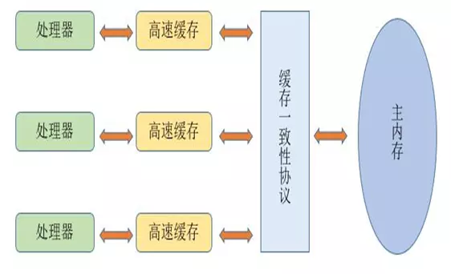
缓存一致性协议

Slide 6
JVM
虚拟机规定：
线程对主内存变量的修改必须在线程的工作内存中进行，不能直接读写主内存中的变量。
不同的线程之间也不能相互访问对方的工作内存。
如果线程之间需要传递变量的值，必须通过主内存来作为中介进行传递。

Slide 7
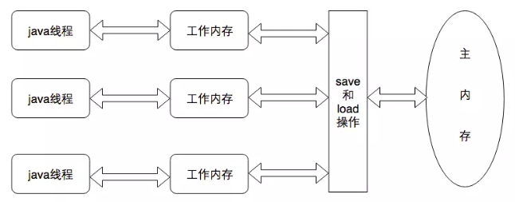
Java内存使用模型

Slide 8
JMM规定的八种原子操作
java内存中线程的工作内存和主内存的交互是由java虚拟机定义了8种原子操作来完成的：
lock
unlock
read
load
use
assign
store
write。

Slide 9
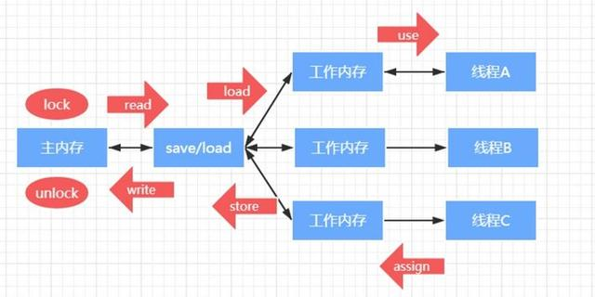
工作原理图示

Slide 10
JMM规则
如果要把一个变量从主内存复制到工作内存，就需要按顺序的执行read和load操作，如果把变量从工作内存同步到主内存中，就要按顺序执行store和write操作。不允许read和load、store和write单独出现；
不允许一个线程丢弃它的最近assign的操作，即变量在工作内存中改变了之后必须同步到主内存中；
一个新的变量只能在主内存中诞生，不允许在工作内存中直接使用一个未被初始化（load或assign）的变量。
一个变量在同一时刻只允许一条线程对其进行lock操作。lock和unlock必须成对出现。
如果对一个变量执行lock操作，将会清空工作内存中此变量的值，在执行引擎使用这个变量前需要重新执行load或assign操作初始化变量的值。
对一个变量执行unlock操作之前，必须事先将此变量同步到主内存中（执行store和write）

Slide 11
模型特性
可见性
原子性
有序性

Slide 12
可见性
每个工作线程都有自己的工作内存，所以当某个线程修改完某个变量之后，在其他的线程中，未必能观察到该变量已经被修改。
volatile关键字要求被修改之后的变量要求立即更新到主内存，每次使用前从主内存处进行读取。因此volatile可以保证可见性。
除了volatile以外，synchronized和final也能实现可见性。synchronized保证unlock之前必须先把变量刷新回主内存。

Slide 13
原子性
八项操作，在操作系统里面是不可分割的单元。
被synchronized关键字或其他锁包裹起来的操作也可以认为是原子的。
从一个线程观察另外一个线程的时候，看到的都是一个个原子性的操作。

Slide 14
有序性
如果在线程内部观察，会发现当前线程的一切操作都是有序的。
如果在线程的外部来观察的话，会发现线程的所有操作都是无序的。因为JMM的工作内存和主内存之间存在延迟，而且java会对一些指令进行重新排序。volatile和synchronized可以保证程序的有序性

Slide 15
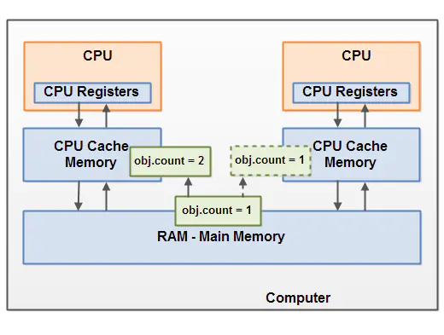
可见性问题

Slide 16
代码演示volatile

